Slide 1
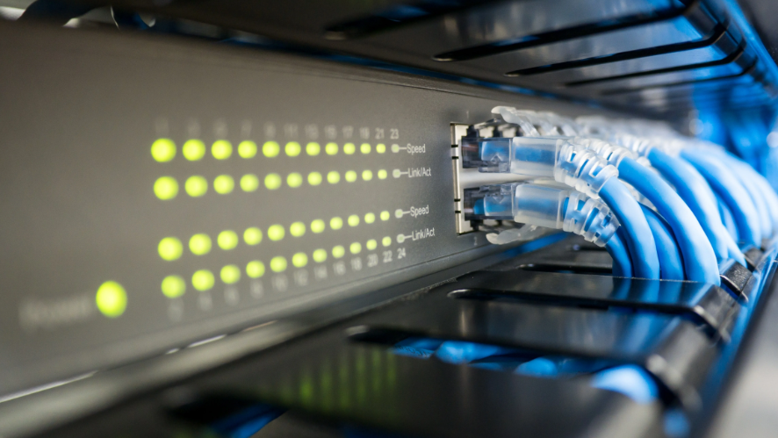
CRÍTICAS AOS MODELOS OSI E TCP/IP
GABRIEL GIETZEL e Kayã costa

Slide 2
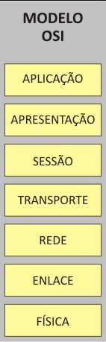
Modelo OSI
Modelo de referência da ISO, tem como principal objetivo ser um modelo padrão para protocolos de comunicação entre diversos tipos de sistema, garantindo a comunicação end-to-end, o Modelo OSI (em inglês Open Systems Interconnection). Em 1989, muitos especialistas tinham a impressão de que os protocolos e o modelo OSI controlariam o mundo e atropelariam tudo que se pusesse em seu caminho. Isso não aconteceu, basicamente devido a estes fatores:
Momento ruim.
Tecnologia ruim.
Implementações ruins.
Política ruim.

Slide 3
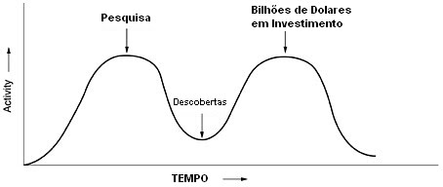
Momento ruim
Quando uma novidade acaba de ser lançada, há uma grande busca dessa novidade no mercado. Após algum tempo, as empresas descobrem o assunto e tem início a onda de bilhões de dólares em investimentos. É essencial que os padrões sejam desenvolvidos entre os dois "elefantes“ (entre as duas montanhas na imagem).
Se eles forem desenvolvidos muito cedo, antes de a pesquisa ser concluída => surgirão padrões ruins.
Se eles forem desenvolvidos muito tarde => os padrões serão efetivamente ignorados.
Se o intervalo entre os dois elefantes for muito curto => a equipe de desenvolvimento dos padrões poderá se precipitar.
Hoje se sabe que o lançamento dos protocolos do padrão OSI foi precipitado. Os protocolos TCP/IP concorrentes já estavam sendo amplamente utilizados nas universidades de pesquisa na época em que apareceram os protocolos OSI. Com todas as empresas aguardando que alguém desse o primeiro passo, o modelo OSI não saiu do papel.

Slide 4
Tecnologia ruim
A segunda razão para que o OSI não vingasse estava nas falhas do modelo e dos protocolos. A escolha de sete camadas foi mais política do que técnica. Duas camadas (a de sessão e a de apresentação) estão praticamente vazias, enquanto duas outras (de enlace de dados e de rede) se encontram sobrecarregadas. O modelo OSI, é extremamente complexo, eles são de difícil implementação e sua operação não é nada eficiente. Além de ser incompreensível, outro problema com o OSI é que algumas funções, como endereçamento, controle de fluxo e controle de erros, aparecem repetidamente em cada camada.

Slide 5
Implementações ruins
Devido à enorme complexidade do modelo e dos protocolos, ninguém ficou surpreso com o fato de as implementações iniciais serem lentas, pesadas e gigantescas. Todas as pessoas que as experimentaram, ficaram insatisfeitas. Não demorou muito para que elas associasse m "OSI" a "baixa qualidade". Por outro lado, uma das primeiras implementações do TCP/IP fazia parte do UNIX de Berkeley e era muito boa:
Gratuito
Base de usuários maior -> melhor feedback
Resultados positivos para o TCP/IP!

Slide 6
Política ruim
O OSI era considerado uma criação dos ministérios de telecomunicações europeus da Comunidade Europeia, mais tarde, do governo dos Estados Unidos.
Algumas pessoas viram nesse desenvolvimento uma repetição de um episódio da década de 1960, quando a IBM anunciou que a PL/I era a linguagem do futuro; mais tarde, essa afirmação foi desmentida pelo Departamento de Defesa dos EUA, que afirmou que a linguagem do futuro seria a Ada.

Slide 7
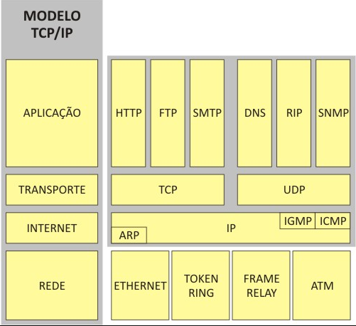
Modelo TCP/IP
TCP/IP – Transmission Control Protocol/Internet Protocol
Imaginem um mundo em guerra, interligado por diferentes conexões como cabos, microondas, fibras óticas, links de satélite e, ainda a necessidade de trafegar informações e dados, independentemente da condição de qualquer nó ou rede.
Foi dentro desse complexo cenário que levou à criação do modelo TCP/IP e que tornou-se, desde então, o padrão no qual a Internet se desenvolveu.

Slide 8
Pontos negativos
Os protocolos e o modelo TCP/IP também tiveram os seus problemas:
Em primeiro lugar, o modelo não diferencia com a necessária clareza os conceitos de serviço, interface e protocolo. Consequentemente, o modelo TCP/IP não é o melhor dos guias para a criação de novas redes com base em novas tecnologias. Como se não tivesse um bom manual de instruções.

Slide 9
Pontos negativos
Em segundo lugar, o modelo TCP/IP não é nem um pouco abrangente e não consegue descrever outras pilhas de protocolos que não a pilha TCP/IP.
Em terceiro lugar, a camada host/rede não é realmente uma camada no sentido em que o termo é usado. Trata-se, na verdade, de uma interface (entre as camadas de rede e de enlace de dados).
Em quarto lugar, o modelo TCP/IP não faz distinção (nem sequer menciona) entre as camadas física e de enlace de dados.

Slide 10
Pontos negativos
Por fim, apesar de os protocolos IP e TCP terem sido cuidadosamente projetados e bem implementados, o mesmo não aconteceu com muitos outros protocolos produzidos pela comunidade acadêmica. Em resumo, apesar de seus problemas, o modelo OSI (sem as camadas de sessão e apresentação) mostrou-se excepcionalmente útil para a discussão das redes de computadores. Por outro lado, os protocolos OSI jamais conseguiram se tornar populares. Ocorre exatamente o contrário com o TCP/IP: o modelo é praticamente inexistente, mas os protocolos são usados em larga escala (os endereços de IP).

